Slide 1
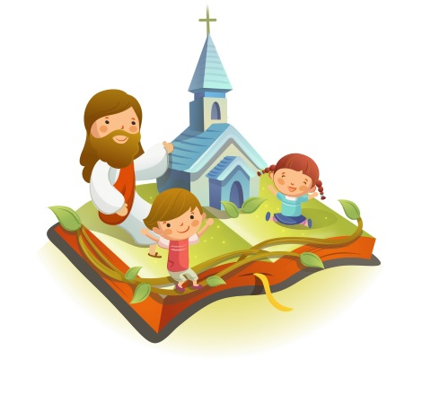
✠VUI HỌC KINH THÁNH✠
AI YÊU
MẾN THẦY
SẼ GIỮ
LỜI THẦY
CHÚA NHẬT XXVI THƯỜNG NIÊN - NĂM B

Slide 2
TIN MỪNG CHÚA GIÊ-SU KI-TÔ THEO THÁNH MÁC-CÔ
Khi ấy, ông Gio-an nói với Đức Giê-su rằng: “Thưa Thầy, chúng con thấy có người lấy danh Thầy mà trừ quỷ.

Slide 3
Chúng con đã cố ngăn cản, vì người ấy không theo chúng ta.”

Slide 4
Đức Giê-su bảo: “Đừng ngăn cản người ta, vì không ai lấy danh nghĩa Thầy mà làm phép lạ, rồi ngay sau đó lại có thể nói xấu về Thầy.

Slide 5
Quả thật, ai không chống lại chúng ta là ủng hộ chúng ta.

Slide 6
“Ai cho anh em uống một chén nước vì lẽ anh em thuộc về Đấng Ki-tô, thì Thầy bảo thật anh em, người đó sẽ không mất phần thưởng đâu.

Slide 7
“Ai làm cớ cho một trong những kẻ bé mọn đang tin đây phải sa ngã, thì thà buộc cối đá lớn vào cổ nó mà ném xuống biển còn hơn.

Slide 8
Nếu tay anh làm cớ cho anh sa ngã, thì chặt nó đi; thà cụt một tay mà được vào cõi sống còn hơn là có đủ hai tay mà phải sa hoả ngục, phải vào lửa không hề tắt.

Slide 9
Nếu chân anh làm cớ cho anh sa ngã, thì chặt nó đi; thà cụt một chân mà được vào cõi sống còn hơn là có đủ hai chân mà bị ném vào hoả ngục.

Slide 10
Nếu mắt anh làm cớ cho anh sa ngã, thì móc nó đi; thà chột mắt mà được vào Nước Thiên Chúa còn hơn là có đủ hai mắt mà bị ném vào hoả ngục,

Slide 11
nơi giòi bọ không hề chết và lửa không hề tắt.”. Đó là Lời Chúa

Slide 12
HÃY
TÌM
KIẾM
NƯỚC
CHÚA
TRƯỚC
MỌI
SỰ
NGƯỜI
SẼ
LO
CHO
TÌM Ô CHỮ

Slide 13
1
 |  |  | N | G | Ă | N | C | Ả | N
P | H | Ầ | N | T | H | Ư | Ở | N | G
 | V | À | O | C | Õ | I | S | Ố | N | G
 |  |  | C | Ố | I | Đ | Á | L | Ớ | N
M | Ộ | T | C | H | É | N | N | Ư | Ớ | C
 |  | D | A | N | H | N | G | H | Ĩ | A
 |  | P | H | Ả | I | S | A | N | G | Ã
2
3
4
5
6
7
7. “AI LÀM CỚ CHO MỘT TRONG NHỮNG KẺ BÉ MỌN ĐANG TIN ĐÂY … … …, THÌ THÀ BUỘC CỐI ĐÁ LỚN VÀO CỔ NÓ MÀ NÉM XUỐNG BIỂN CÒN HƠN”
2. AI CHO ANH EM UỐNG MỘT CHÉN NƯỚC VÌ LẼ ANH EM THUỘC VỀ ĐẤNG KI-TÔ, NGƯỜI ĐÓ SẼ KHÔNG MẤT CÁI GÌ ?
3. THÀ CỤT MỘT TAY MÀ ĐƯỢC LÀM SAO, CÒN HƠN LÀ CÓ ĐỦ HAI TAY MÀ PHẢI SA HỎA NGỤC?
4. AI LÀM CỚ CHO MỘT KẺ BÉ MỌN ĐANG TIN ĐÂY PHẢI SA NGÃ, THÌ THÀ BUỘC CÁI GÌ VÀO CỔ NÓ MÀ NÉM XUỐNG BIỂN CÒN HƠN ?
5. AI CHO ANH EM UỐNG CÁI GÌ VÌ LẼ ANH EM THUỘC VỀ ĐẤNG KI-TÔ, THÌ NGƯỜI ĐÓ SẼ KHÔNG MẤT PHẦN THƯỞNG ?
6. KHÔNG AI LẤY CÁI GÌ CỦA THẦY MÀ LÀM PHÉP LẠ, RỒI NGAY SAU ĐÓ LẠI CÓ THỂ NÓI XẤU VỀ THẦY ?
1. CÁC MÔN ĐỆ ĐÃ LÀM GÌ KHI THẤY CÓ NGƯỜI NHÂN DANH THẦY GIÊ-SU TRỪ QUỶ ?

Slide 14
 |  |  | N | G | Ă | N | C | Ả | N
P | H | Ầ | N | T | H | Ư | Ớ | N | G
 | V | À | O | C | Õ | I | S | Ố | N | G
 |  |  | C | Ố | I | Đ | A | L | Ớ | N
M | Ộ | T | C | H | É | N | N | Ư | Ớ | C
 |  | D | A | N | H | N | G | H | Ĩ | A
 |  | P | H | Ả | I | S | Ã | N | G | Ã

Slide 15
Học với Giê-su - Học cùng Giê-su
TRẮC NGHIỆM

Slide 16
1. AI CHO ANH EM UỐNG MỘT CHÉN NƯỚC VÌ LẼ ANH EM THUỘC VỀ ĐẤNG KI-TÔ, THÌ THẾ NÀO ?
A
Sẽ được mọi người yêu mến
B
Sẽ được trả công
C
Sẽ không mất phần thưởng
C
Sẽ không mất phần thưởng
D
Sẽ được vào Thiên Đàng
Đáp án

Slide 17
2. AI LÀ NGƯỜI SẼ BỊ BUỘC CỐI ĐÁ LỚN VÀO CỔ MÀ NÉM XUỐNG BIỂN CÒN HƠN ?
A
Những người không thuộc nhóm Mười Hai
B
Những người làm cớ cho kẻ bé mọn sa ngã
B
Những người làm cớ cho kẻ bé mọn sa ngã
C
Những người rao giảng Tin mừng
D
Các kinh sư
Đáp án

Slide 18
3. NẾU TAY ANH LÀM CỚ CHO ANH SA NGÃ, THÌ PHẢI LÀM GÌ ?
A
Sửa dạy nó
B
Rửa nó
C
Bẻ nó
D
Chặt nó
D
Chặt nó
Đáp án

Slide 19
4. NẾU MẮT ANH LÀM CỚ CHO ANH SA NGÃ, THÌ MÓC NÓ ĐI, THÀ CHỘT MẮT MÀ ĐƯỢC VÀO ĐÂU ?
A
A
Nước Thiên Chúa
Nước Thiên Chúa
B
Đất Hứa
C
Hỏa ngục
D
Sa mạc
Đáp án

Slide 20
5. HỎA NGỤC LÀ NƠI THẾ NÀO?
A
Giòi bọ không hề chết
B
Sống bình an
C
Lửa không hề tắt
D
Câu A và C đúng
D
Câu A và C đúng
Đáp án

Slide 21
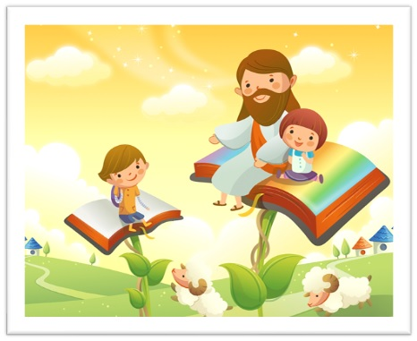
THIẾU NHI YÊU CHÚA
Thiếu nhi làm gì để sống tinh thần bác ái?

